Slide 1
React Project
React-address-v3 프로젝트 (2021-10-02)
김성훈

Slide 2
기획 의도
내 주소록 관리 웹페이지 시스템을 구축한다.
이름, 주소, 전화번호, 나이 등을 입력하고 추가 버튼을 누르면 하단의 리스트에 추가되어 표시되는 프로젝트.

Slide 3
디자인 컨셉 - font
React-Address-V3
<맑은 고딕(제목) – 36>
React-Address-V3
<HY그래픽M(본문) – 18>

Slide 4
IA(Information Architecture)
메인화면
Input box
입력
List에 추가

Slide 5
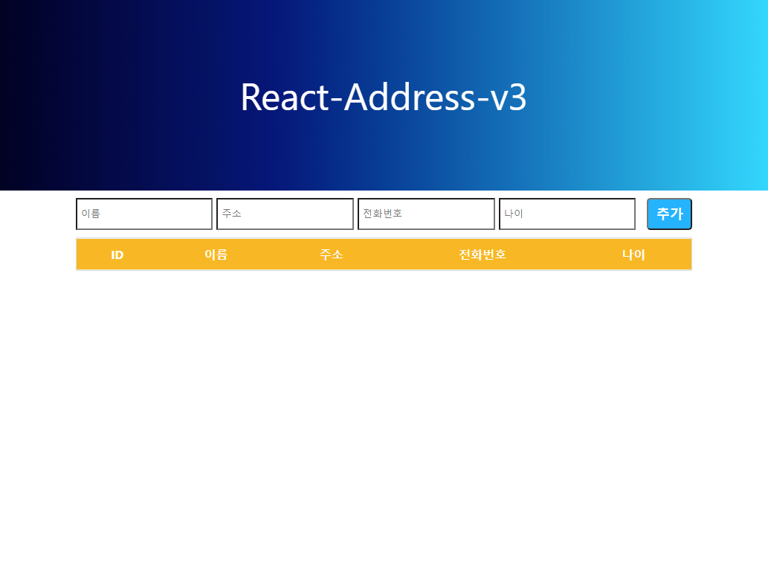
메인 화면
프로젝트가 시작되면 메인화면이 나타난다.
메인화면은 제목이 표시되어 있는 header,
이름, 주소, 전화번호, 나이 를 입력할 수 있는 input box와 button 이 있고
아래에는 입력 후 추가된 정보가 table 형태로 표시되는 리스트 부분이 있다.

Slide 6
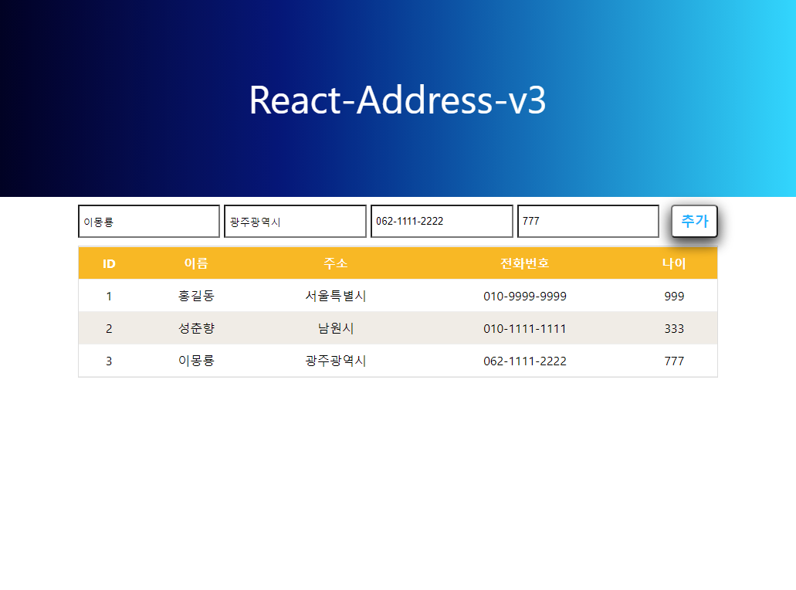
메인 화면
input box 에 이름, 주소, 전화번호, 나이 를 입력하고 추가 버튼을 클릭하면 아래 리스트에 입력한 내용이 추가된다.
추가버튼에 마우스를 오버하면 배경색과 글씨색이 서로 반전된다.

Slide 7
감사합니다. 좋은 하루 되세요.

